Slide 2

图像的LSB方法

Slide 3
LSB(Least Significant Bit 最不重要位/最低有效位) 方法:
用秘密信息(比特)替换掉最低有效位的数据。
LSB方法

Slide 4
符号约定
c_{i}：载体对象的取样值
L(c) ：载体的长度
L(m) ：秘密信息的长度
s_{i}：伪装对象的取样值
k：伪装密钥

Slide 5
1
流载体的LSB方法
选择一个载体元素的子集{j₁,j₂,……,j_{L(m)}} ，其中共有个元素，用以隐藏秘密信息的L(m) 个比特。然后在这个子集上执行替换操作，把 Cj_{i} 的最低比特用m_{i}来替换。
嵌入
找到嵌入信息的伪装元素的子集{j₁,j₂,……,j_{L(m)}} ，从这些伪装对象Sj_{i} 中抽出它们的最低比特位，排列之后组成秘密信息 。
提取
Notes:
所谓流载体，就是发送方在信息嵌入时，得不到载体的全部元素，只能在嵌入过程中得到载体元素进行嵌入。比如在一个实时采样的语音信号中，实时的嵌入秘密信息。

Slide 6

如何选择隐藏位置子集？
顺序选取
发送者从载体的第一个元素开始，顺序选取L(m)个元素作为隐藏的子集。
缺点
载体的已修改部分和未修改部分，具有不同的统计特性。。

Slide 7
5
解 决方 法
(3)随机间隔法：双方利用相同的伪随机数发生器和伪装密钥，确定隐藏位置。
(1)嵌入秘密信息后，继续嵌入伪随机序列
(2)重复嵌入秘密信息，直到载体结束

Slide 8
如何选择隐藏位置子集？
随机间隔法
用伪装密钥k 作为伪随机数发生器的种子，生成一个伪随机序列k₁，k₂，...，k_{L(m)}，嵌入位置为

Slide 9
2
伪随机置换
能够得到载体的所有元素（例如：载体为图像），就可以从整个载体考虑，把秘密信息比特随机地分散在整个载体中。
用种子密钥产生一个伪随机索引序{j₁,j₂,……,j_{L(m)}},将第k个秘密消息比特隐藏在索引为j_{k}的载体元素的最低比特位中。
嵌入
用同样的种子密钥产生同样的伪随机索引序列，从这些位置最低比特位中提取信息。
提取

Slide 10
2
伪随机置换
应避免的问题：
产生的索引值可能产生碰撞；用一个集合记录所有已使用过的载体索引值，当再次出现同样的索引值时，则放弃这个索引值，再选择下一个元素；提取时做同样处理。

Slide 11
LSB方法的特点
优点：简单，易实现，容量大
缺点：安全性不高，不能抵抗叠加噪声、有损压缩等破坏

Slide 12
提高LSB方法的安全性的措施
1. 对秘密信息先加密后再隐藏
2. 多次重复嵌入
3. 引入纠错编码技术。先进行纠错编码，再进行隐藏。

Slide 13
3
一个LSB方法的例子
水印图像为二值图像，载体为与水印图像大小相同的256级灰度图像，进行LSB水印图像的嵌入与提取。
例
将隐藏图像嵌入到载体图像的最低位平面, 实现信息的隐藏。
提取伪装对象的最低位平面，恢复隐藏的图像。

Slide 14
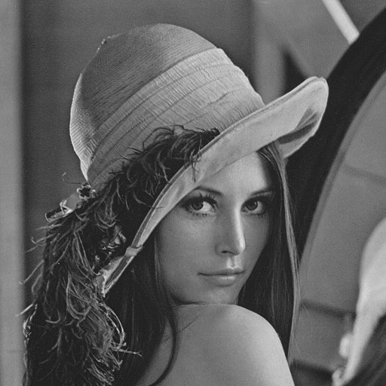

3
一个LSB方法的例子
lenagray.bmp
hide.bmp

Slide 15
4
LSB水印嵌入算法
x=imread('lenagray.bmp'); %读入载体图像
m=imread('hide.bmp'); %读入水印图像
[Mc,Nc]=size(x); %确定载体图像的大小
y=uint8(zeros(size(x)));
for i=1:Mc
for j=1:Nc
y(i,j)=bitset(x(i,j),1,m(i,j));
end
end
imwrite(y,'lsb_watermarked.bmp','bmp');
figure; imshow(y,[]); title('Watermarked Image');
嵌入

Slide 16
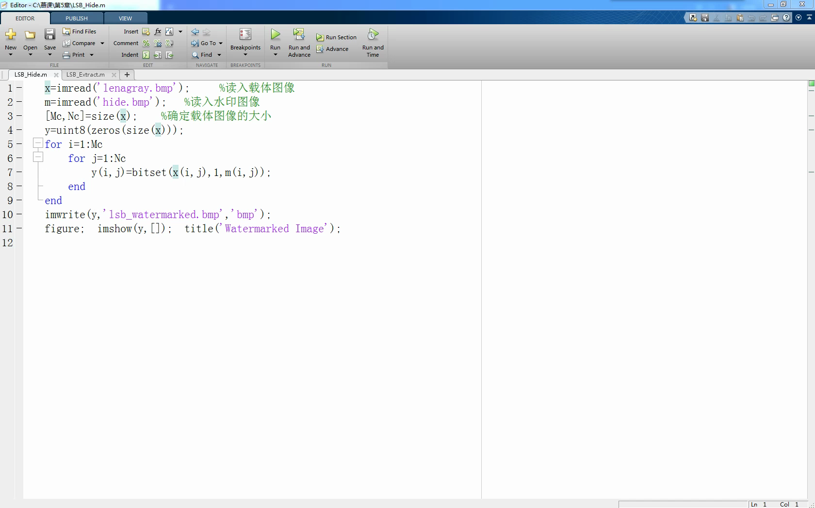

Slide 17
4
LSB水印提取算法
y=imread('lsb_watermarked.bmp');
[Mw,Nw]=size(y);
w=uint8(zeros(size(y)));
for i=1:Mw
for j=1:Nw
w(i,j)=bitget(y(i,j),1);
end
end
figure；imshow(w,[]);
title('Recovered Watermark');
提取

Slide 18
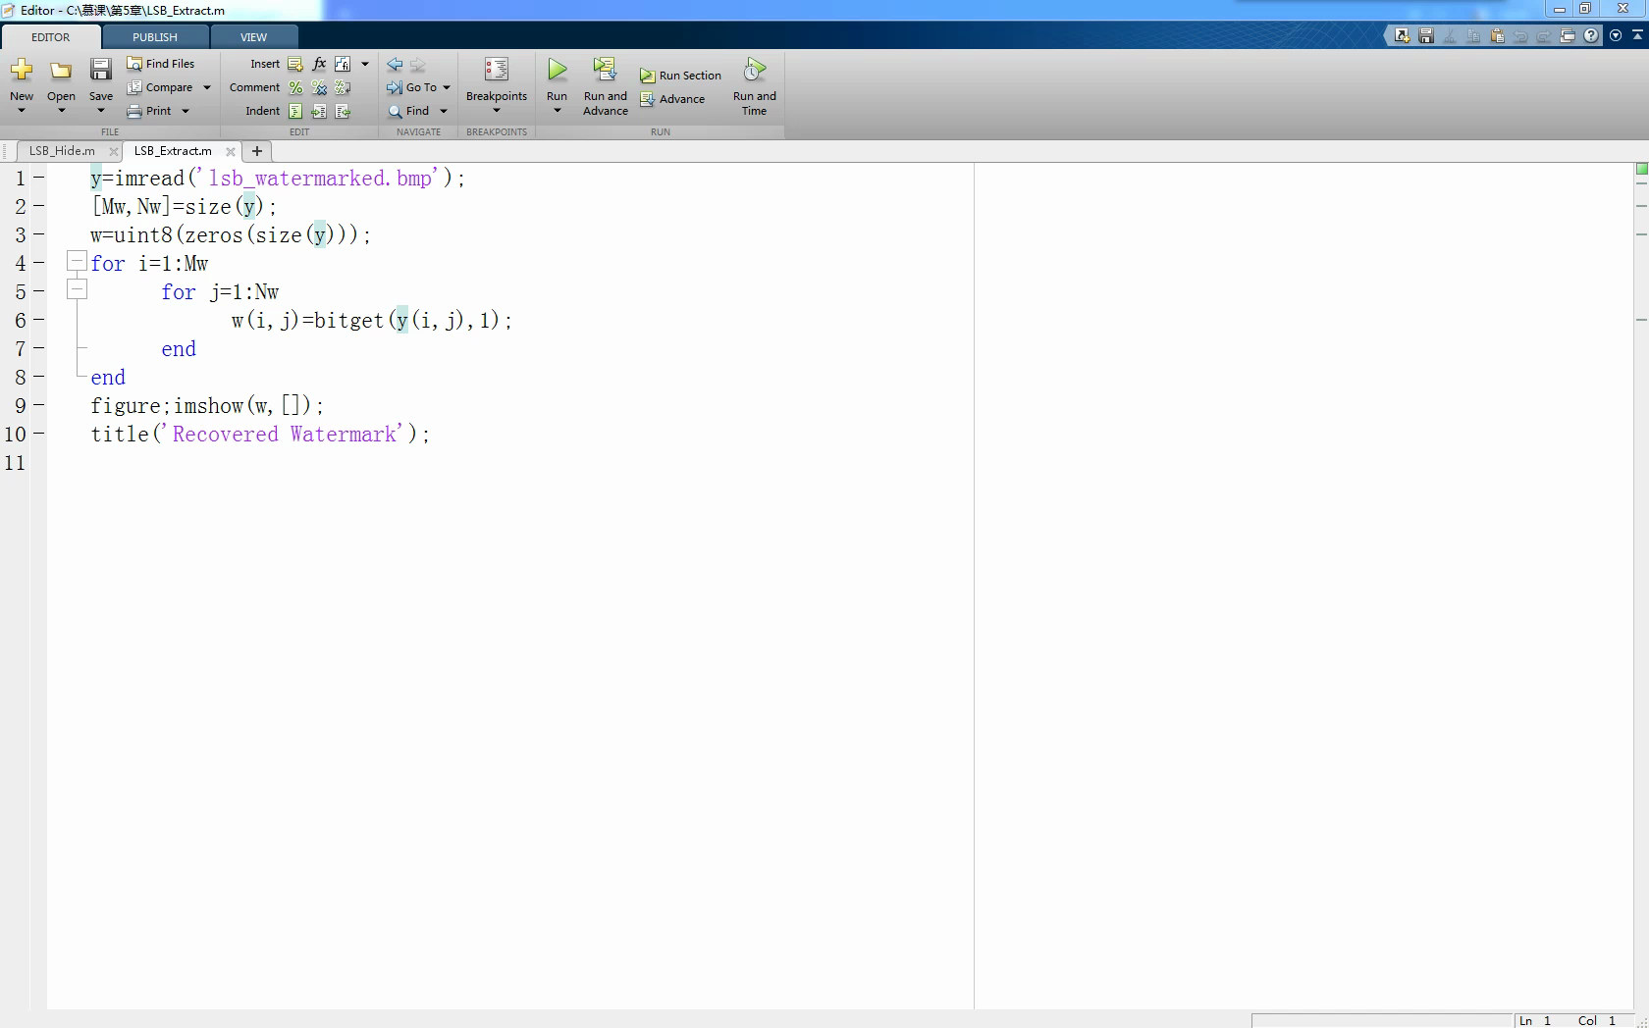

Slide 19
5
LSB方法
课后练习
利用LSB方法将学号嵌入载体图像中。
学号是28号。
例
嵌入
s=bitget(28,t); %28：0001 1100
w(i,j)=bitset(w(i,j),1,s);
提取
k=bitget(w(i,j),1);
y=bitset(y,t,k);

Slide 20
信息安全斗争的技术和艺术
思源黑体 CN Heavy
一级标题：
二级标题：
5
信息隐藏技术和密码技术的区别
思源黑体 CN Heavy
数字 英文
Times New Roman (正文)

Slide 22
PS:内容可编辑范围
在异形框内

